Slide 1
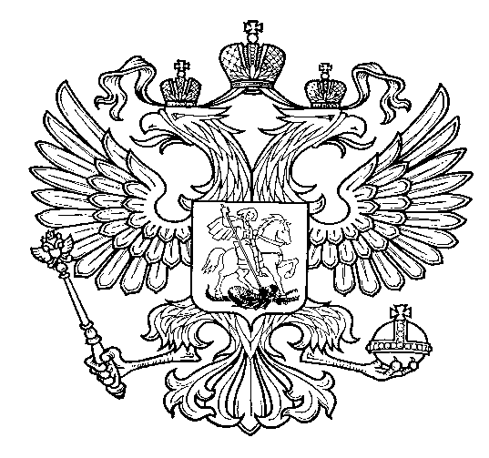
Презентация на тему: Печати духовенства периода Московского государства
Выполнила: Куркина Елена

Slide 2
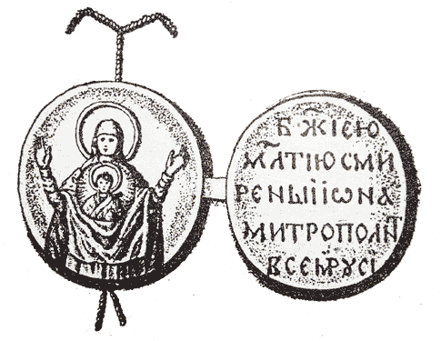
Печати московского духовенства
Подпись митрополита Московского (нередко на греческом языке) скрепляет не один государственный документ XIV и XV столетий, как это показано в истории печатей княжеских. Но, по обычаю того времени, подписи было недостаточно: оттого печати духовных лиц встречаются часто и сохранились в большом количестве. Изображение Матери Божией перешло на печать митрополитов Московских; так, на серебряной позолоченной печати Алексея митрополита, привешенной к духовной грамоте великого кн. Дмитрия Иоанновича 1371 г., изображен с одной стороны лик Богородицы, а с другой стороны надпись: Божиею печать Алексея митрополита всея Руси. К завещанию великой княгини Софии, супруги великого князя Василия Дмитриевича, привешена восковая печать: с одной стороны изображение Божией Матери, а с другой надпись: Божиею милостью смиренный Иона митрополит всея Руси..

Slide 3
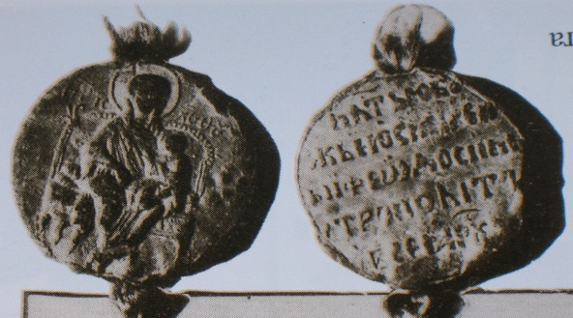
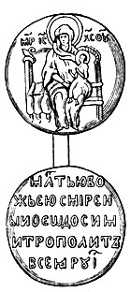
Печать Феодосия
К духовным грамотам великого князя Василия Васильевича, писанным около 1462 г., также привешена печать митрополита с изображением, которое разнится от описанных тем, что Божия Матерь представлена не в поясном изображении и не с младенцем на персях, а сидящею на престоле и держащею его на руках, на обороте: Милостью Божьею смиренный Феодосий митрополит всея Руси.

Slide 4
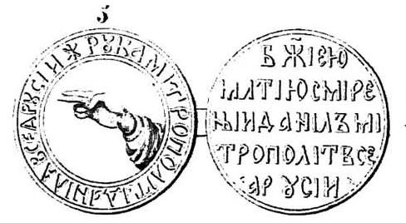
с XVI в. эмблемой становится благословляющая рука, часто встречающаяся на печатях лиц духовного звания. Первая известная нам печать с этим типом принадлежит митрополиту Даниилу. На одной ее стороне кисть руки и персты сложены так, как слагаются для благословения, а вокруг надпись: Рука митрополита Даниила всея Русии, а на обороте: Божьею милостью смиренный Даниил митрополит всея Русии

Slide 5
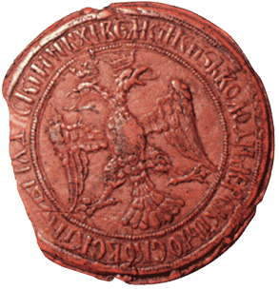
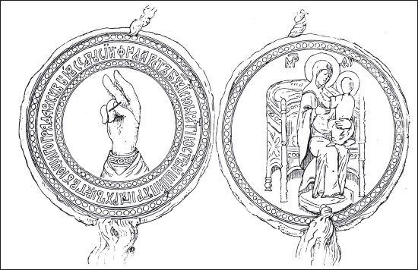
в 1564 г. царь Иоанн Васильевич постановил, чтобы митрополиты и архиепископы печатали свои грамоты на красном воске, на печати же иметь им изображения с одной стороны: лик Богоматери с Младенцем, а с другой руку - благословленную с именем митрополита. Патриаршая печать почти всегда была красного воска на шнурах, двусторонняя, величиной в рубль серебром и даже более, с изображением на одной стороне Богоматери, а на другой благословляющей руки с подписью вокруг: Божиею милостию святейший патриарх царствующаго града Москвы и всея Русии. Но кроме этой большой печати у патриархов была и малая, односторонняя, с благословляющею только рукою и надписью вокруг: Божиею милостью великий патриарх московский и всея Русии. Известно, что подобная печать была у патриарха Филарета, родителя царя Михаила Федоровича.
Печать Филарета

Slide 6
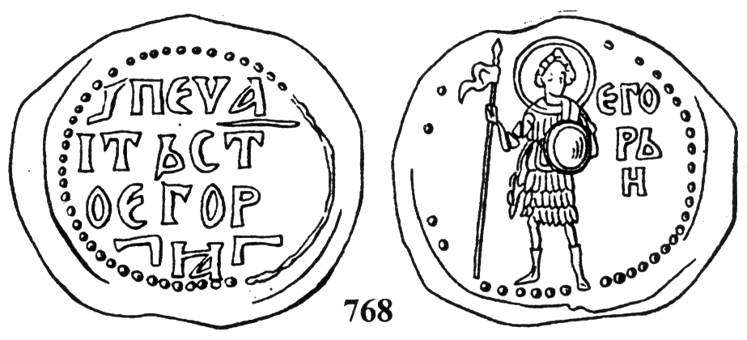
Монастырские печати
Большинство монастырских печатей - из случайных находок. Известны печати Благовещенского, Варваринского, Кириллова, Юрьева, Спас-Нередицкого, Спас-Хутынского, монастырей. На них, как правило, помещено изображение святого, отражающее название монастыря, и соответствующие надписи. Например, на булле знаменитого Юрьева монастыря на одной стороне помещена 4-строчная надпись Печать святого Егорья, а на другой - изображение св. Георгия в полный рост, с копьем и щитом и надпись Егорьи. Все монастырские печати датируются временем не ранее начала XV в.
Булла Юрьева монастыря

Slide 7
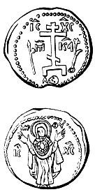
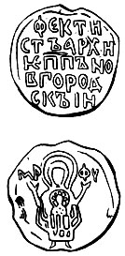
Печати новгородского духовенства
На древних новгородских грамотах и на договорах Новгорода с разными князьями встречаются следующие свинцовые печати архиепископа Новгородского, а именно на грамотах 1305 и 1308 гг. архиепископа Феоктиста: лик Богоматери с Предвечным Младенцем на персях, с боков надпись «Матерь Божья». Известна печать архиепископа новгородского Евфимия. На печати изображен с одной стороны восьмиконечный крест, у подножия его эмблема победы, одержанной над смертью, - мертвая голова. На обороте образ Божией Матери.
Печать Евфимия
Печать Феоктиста

Slide 8
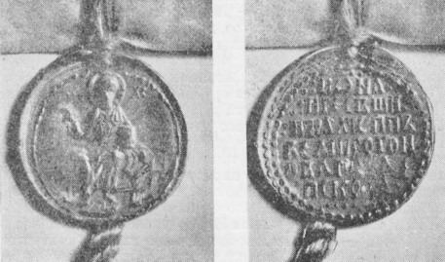
Если по конец XIV века именная печать владык Великого Новгорода устойчиво сохраняла свой тип в отношении изображения и надписи, разумеется, с различиями в стиле изображений и шрифте надписей, то в XV веке все печати обнаруживают те или иные отступления от традиционного типа. На печати Ионы (1458—1470), имеющейся при грамоте Великого Новгорода Соловецкому монастырю, помещено не встречавшееся до нее изображение Христа на троне. Изображение сидящей фигуры Христа исполнено в хорошем иконографическом стиле XV века, правильным и строгим рисунком, окружено ободком из точек. Надпись в шесть строк такого же правильного и строгого характера и в таком же ободке, с пунктирными украшениями вверху и внизу. Печатям XV века свойственна тенденция к еще большему увеличению в размерах по сравнению с печатями XIV века — до 33 мм.
Печать архиепископа Ионы (1458—1470 гг.)

Slide 9
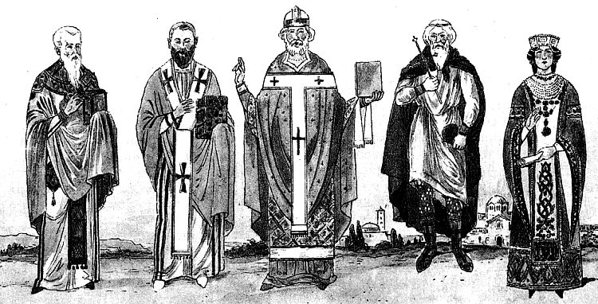
Печати духовенства низших степеней
Печатей лиц духовного звания степеней низших осталось немного. На них изображалась благословляющая рука с надписью - чья она. А если духовное лицо занимало какую-нибудь особенную должность, то на печати помещалась и ее эмблема: так, на печати ключаря был изображен ключ; или помещалась надпись, свидетельствовавшая о занимаемой должности. Такая печать у келаря Троицкой лавры - Печать келарьская Сергиево монастыря печать старца Варлама Вороникова. Такими печатями утверждались разные отписки; но, кроме того, употреблялись духовенством печати, которые были назначены для известной именно цели; так, например, сохранилась печать, которая заменяла нынешние исповедные свидетельства, даваемые в одном приходе для допущения к причащению.

Slide 10

Спасибо за внимание!

